Slide 1

Mente en conflicto
Laura Gómez Bodego, Sergio Baña Marchante, Pablo Sánchez Martín

Slide 2
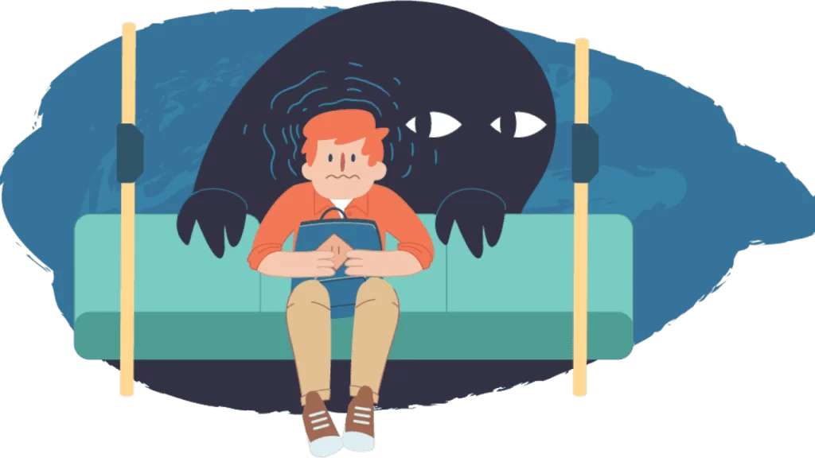
Tema abordado
Concienciación de la ansiedad y fobias sociales tales como la agorafobia

Slide 3

Objetivo educativo y contexto de uso
Generar empatía y concienciación mediante un entorno interactivo
Uso en talleres de psicología mayores de 16 años

Slide 4
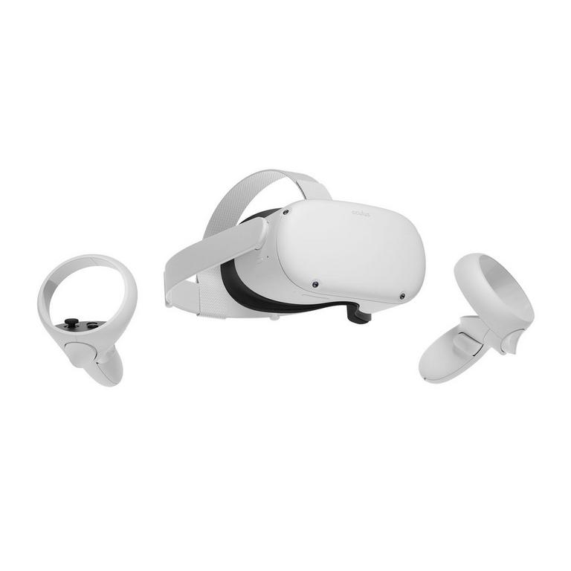
Mecánicas
Agarrar/Soltar objetos e interactuar con botones
Movimiento con joysticks de Meta Quest 2
Movimiento de la cámara con las gafas Meta Quest 2

Slide 5
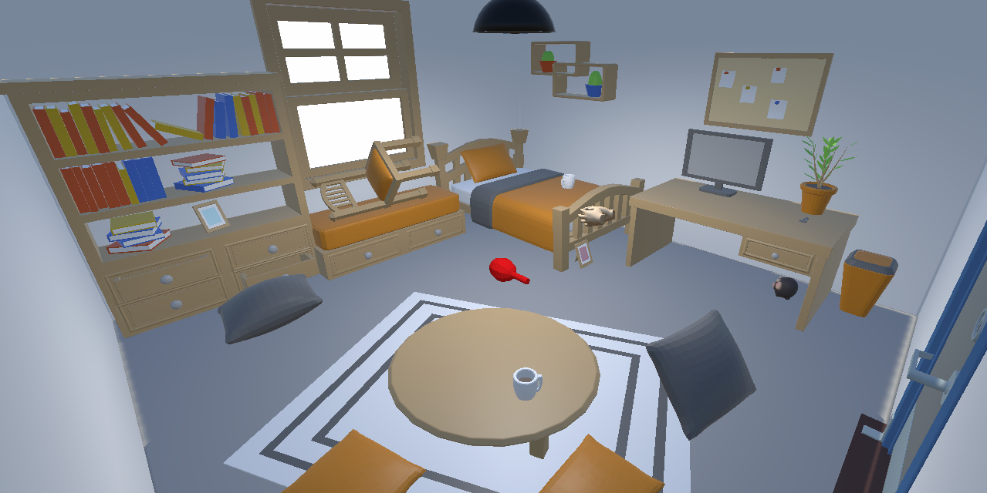
Dinámicas habitación
Recoger la habitación
Suenan ruidos de fondo cada vez más intensos

Slide 6
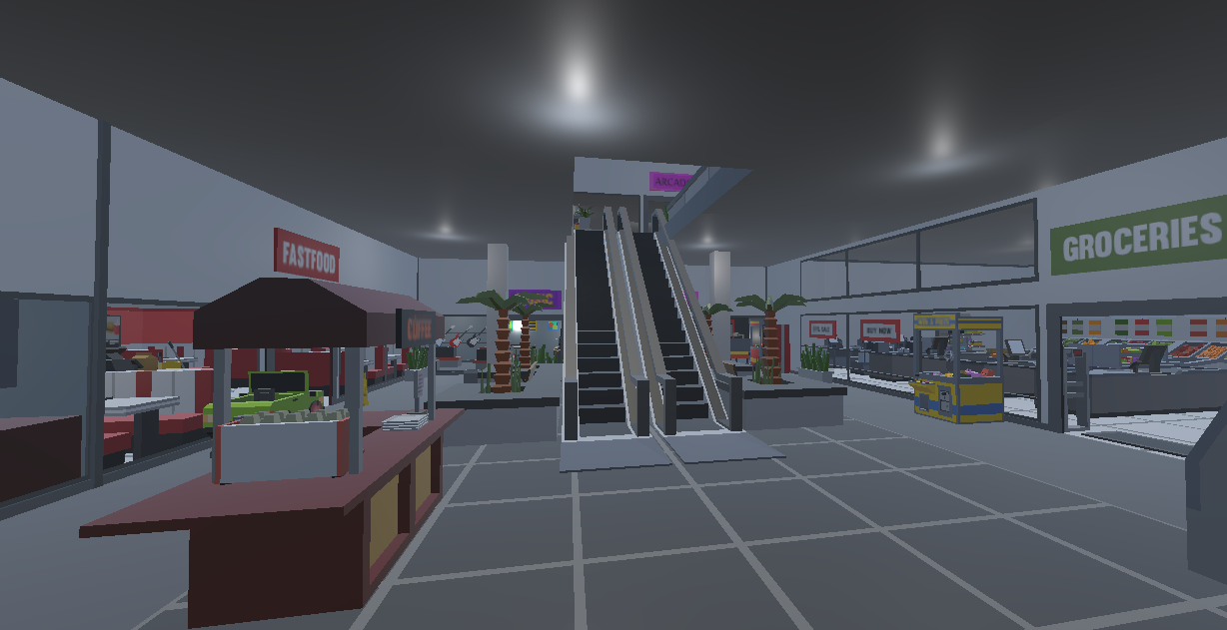
Dinámicas centro comercial
Recorrer el centro comercial para comprar objetos
Cada vez aparecen más NPCs que dificultan el paso al jugador

Slide 7
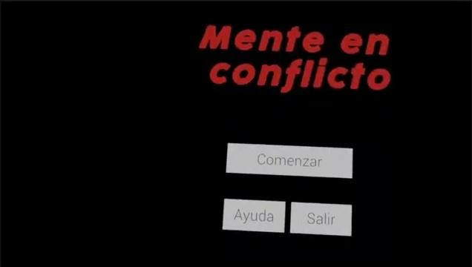
Vídeo

